Slide 1
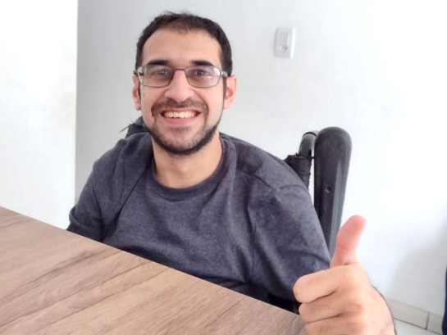


Apresentação
Aluysio Nunes Campos

Slide 2

Agenda
Intro Quarkus + Java
Hands-on (pré requisitos)
Criar 2 exemplos práticos com Java 17

Slide 3

Pré-requisitos
Maven 3.8.6
Java 11 (eu estou usando o 17)
CLI
Postman /inmsonia

Slide 4
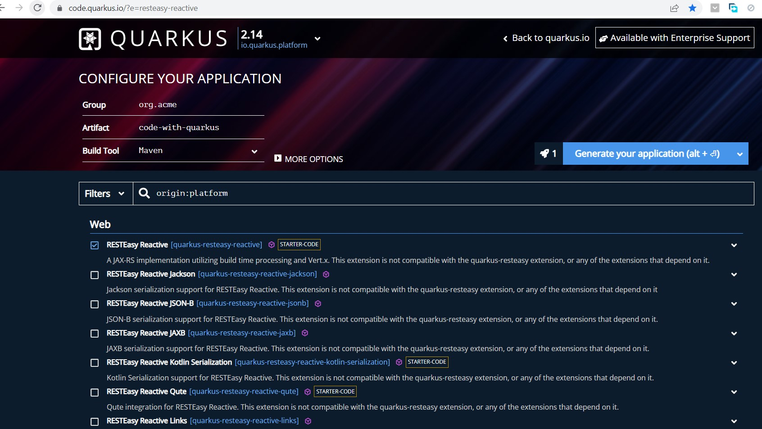
quarkus.io

Slide 5
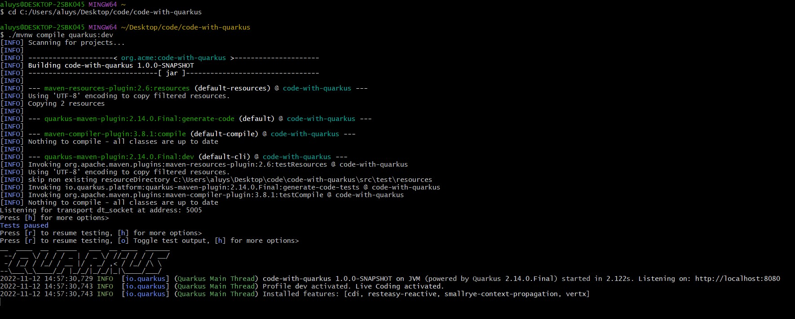
Quarkus

Slide 6
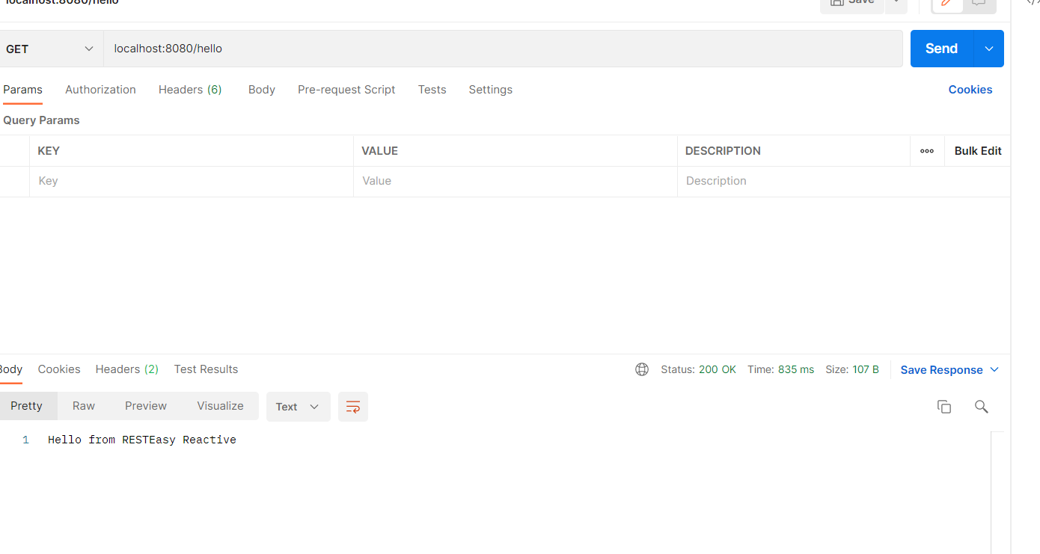
PostMan

Slide 7
Principais benefícios
Self-Services
GraalVM x OpenJDK X HotSpot (essa é com vcs arquitetos hehe)
estrutura Java adaptada para implantação no Kubernetes
Adaptada ao mundo Cloud

